Slide 1
Chào mừng các
thầy cô giáo!

Slide 2
Khởi động

Slide 3
Toán
Bài 64: Luyện tập chung – Tiết 1
TOÁN 2
Tập 2

Slide 4
LUYỆN TẬP –
THỰC HÀNH

Slide 5
a. Tính nhẩm:
1
2 x 5 =
10 : 5 =
2 x 4 =
8 : 2 =
5 x 4 =
20 : 5 =

Slide 6
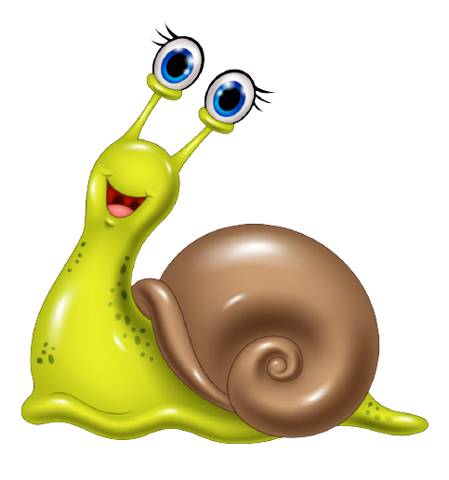
b. Tính:
1
2 cm x 6 =
25 dm : 5 =
5 kg x 10 =
18 l : 2 =
12 cm
50 kg
5 dm
9 l
2 dm x 8 =
30 kg : 5 =
16 dm
6 kg

Slide 7
2
Chọn kết quả đúng với mỗi phép tính:
8
10
6
8
10
10
6
16 : 2
50 : 5
20 : 2
8
30 : 5
40 : 5
10
6
6
8
2 x 5
12 : 2
2 x 3
2 x 4

Slide 8
3
Chọn dấu ( +, - , x , : ) thích hợp:
12 4 = 8
20 5 = 4
25 5 = 30
2 3 = 6
?
–
?
+
:
?
?
x
2 4 = 8
18 2 = 9
x
?
:
?

Slide 9
5 x 4 = ?
20
Notes:
Bấm giọt nước để quay về câu hỏi

Slide 10
2 x 7 = ?
14
Notes:
Bấm giọt nước để quay về câu hỏi

Slide 11
18 kg : 2 = ?
9 kg
Notes:
Bấm phân bón để quay về câu hỏi

Slide 12
15 l : 5 = ?
3 l
Notes:
Bấm phân bón để quay về câu hỏi

Slide 13
Bài học hôm nay giúp em biết thêm được điều gì?

Slide 14
DẶN DÒ

